Slide 1


Esercizio
S3 - L1
Gestione dei processi

Slide 2

Cos’è un processo?
Per processo si intende una serie di operazioni o procedure volte all’ottenimento di un risultato desiderato
TORNA ALL'INDICE

Slide 3

Come sono gestiti i processi?
Abbiamo 3 tipologie di gestione:
Mono-tasking: I sistemi che impiegano questa metodologia di gestione hanno la possibilità di eseguire un solo programma alla volta; qui è impossibile sospendere l’esecuzione di un programma al fine di assegnare la CPU ad un’altro programma
Multi-tasking: Sono impiegati in sistemi operativi in grado di gestire più programmi contemporaneamente. Qui i processi possono essere interrotti per assegnare la CPU ad altri processi
Time-Sharing: visti come un’evoluzione dei sistemi multi-tasking eseguono ogni processo in modalità ciclica per piccole porzioni di tempo definite con il nome di “quanti”.
TORNA ALL'INDICE

Slide 4

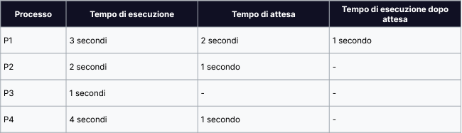
Andiamo ora ad analizzare graficamente l’efficienza seguendo i dati in tabella di 4 processi differenti

Slide 5

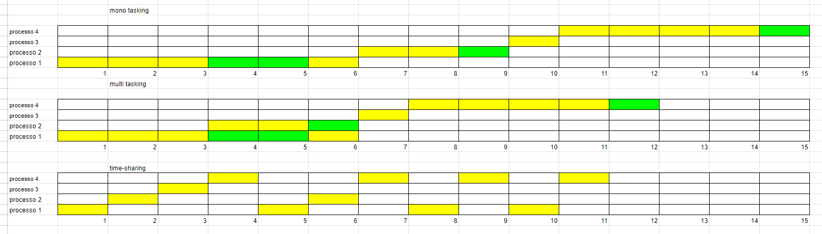
Il colore giallo rappresenta il tempo di utilizzo della CPU
Il colore verde rappresenta il tempo di attesa per eventi esterni

Slide 6

Per quanto riguarda la gestione la metodologia migliore è rappresentata dal sistema multi-tasking, in quanto si risulta il più efficiente nella gestione e l’esecuzione dei processi per i dispositivi personali. Il time-sharing invece risulta più efficace in contesti aziendali in quanto necessita dell’impiego di un server a cui saranno collegati tutti i PC. Qui ogni computer risulta subordinato al server centrale andando a costituire un sistema definito Dominio

